Slide 1

Introducción a PHP
Happy Hacking

Slide 2
¿Qué es PHP?
Acrónimo recursivo: PHP Hypertext Preprocessor
Lenguaje de código abierto
Popular y especialmente adecuado para el desarrollo web
Puede ser incrustado en HTML
En esta primera parte lo vamos a usar como lenguaje para el CLI

Slide 3
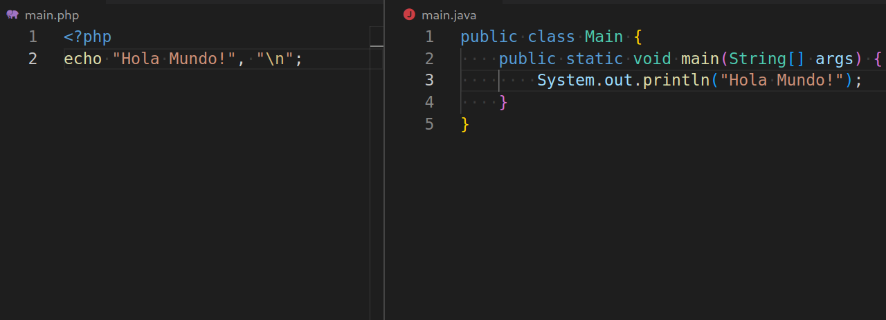
Hola Mundo
PHP
Java
PHP interpreta todo el contenido del fichero que está entre las etiquetas:
<?php y ?>
Si todo el fichero es código PHP basta con comenzar con <?php y se puede dejar sin cerrar.

Slide 4
Aprende “haciendo”
Vamos a abrir VS Code y a escribir y cacharrear con PHP para aprender todos los conceptos que se van indicando en esta presentación
Notes:
Tengo en una carpeta los scripts en PHP con los comentarios pertinentes para ir explicando todos los conceptos.

Slide 5
Variables y tipos de dato
Copiar por valor y por referencia

Slide 6
Operadores

Slide 7
Estructuras de control

Slide 8
Práctica

